Slide 1


Cài đặt và sử dụng máy ảo chính thống Android Studio
Notes:
Tác giả: Trần Duy Thanh
Phone: 0987773061
Email: duythanhcse@gmail.com
Blog: http://duythanhcse.wordpress.com

Slide 2
Nội dung bài học
Cách tạo máy ảo chính thống trong Android Studio
Cách sử dụng máy ảo chính thống

Slide 3
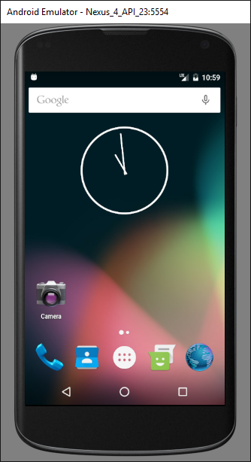
Cách tạo máy ảo chính thống trong Android Studio
Khi triển khai ứng dụng ta cần có máy ảo hoặc máy thật. Android Studio cung cấp cho ta máy ảo Android Emulator có thể thay thế cho thiết bị thật.

Slide 4
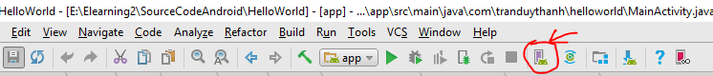
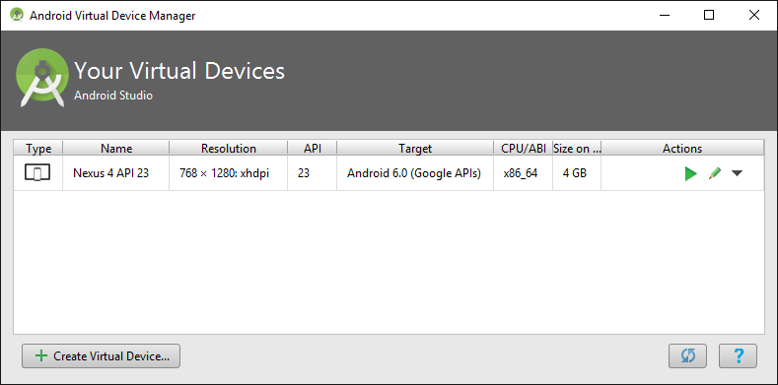
Cách tạo máy ảo chính thống trong Android Studio
Để tạo máy ảo Android Emulator ta có thể vào AVD Manager:
Chưa có thì bấm vào Create Virtual Device
Nếu có rồi thì bấm biểu tượng này để chạy

Slide 5
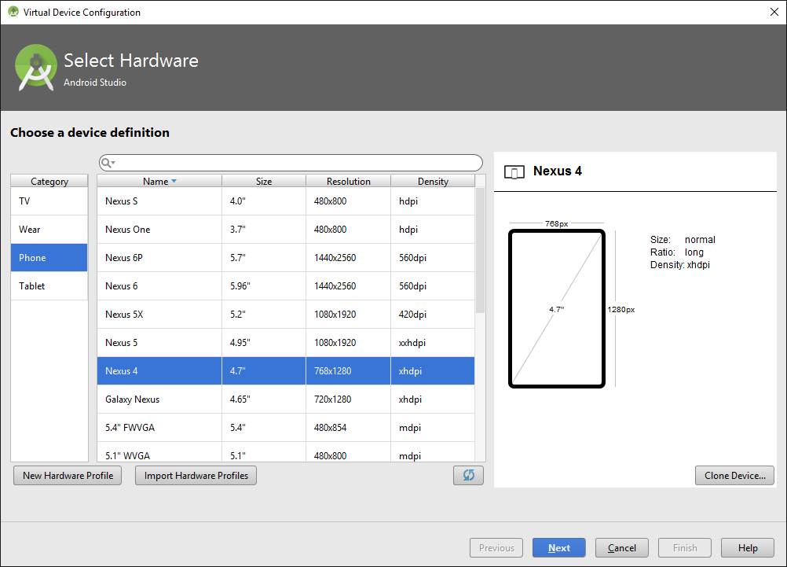
Cách tạo máy ảo chính thống trong Android Studio
Chọn loại thiết bị để tạo máy ảo:

Slide 6
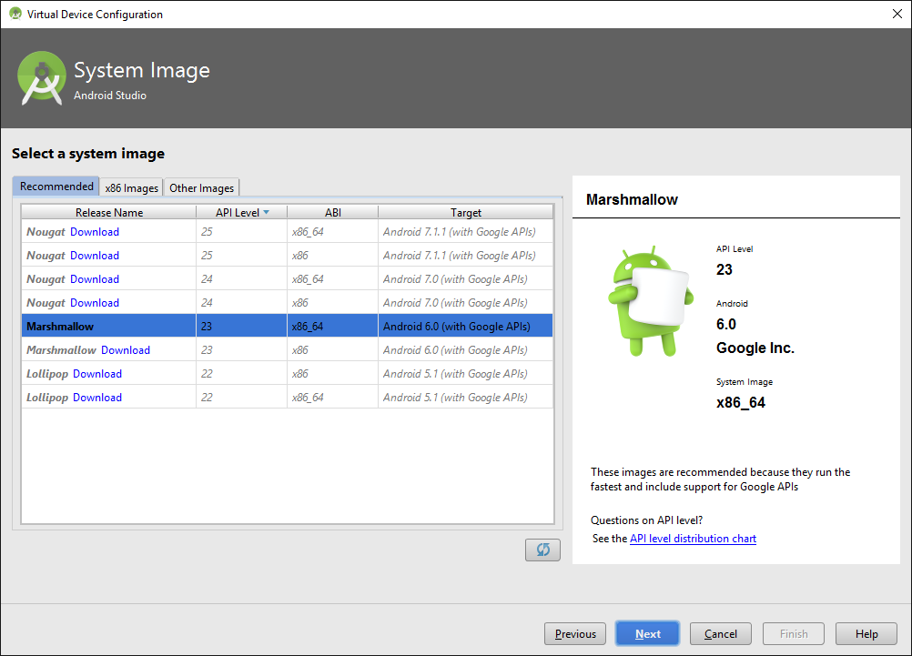
Cách tạo máy ảo chính thống trong Android Studio
Chọn system image

Slide 7
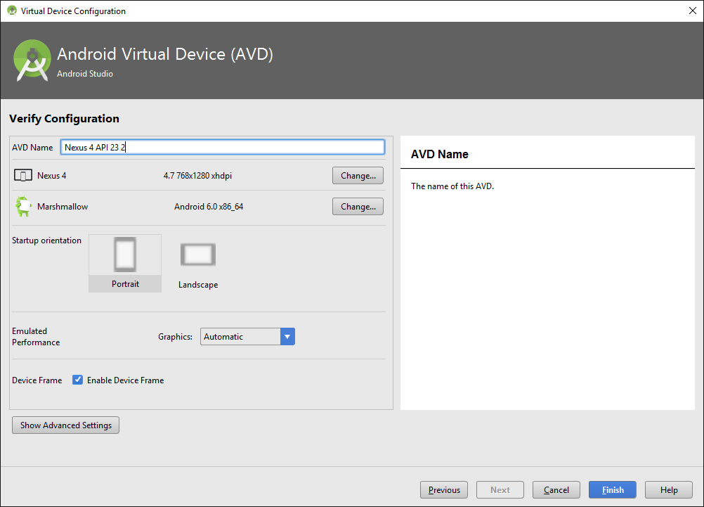
Cách tạo máy ảo chính thống trong Android Studio
Đặt tên máy ảo rồi nhấn finish

Slide 8
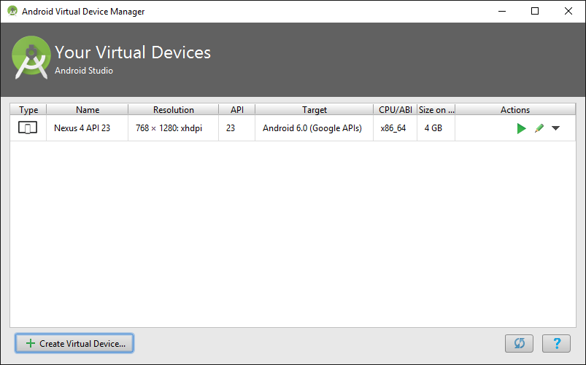
Cách tạo máy ảo chính thống trong Android Studio
Kết quả sau khi nhấn Finish
Nhấn Start để khởi động máy ảo

Slide 9
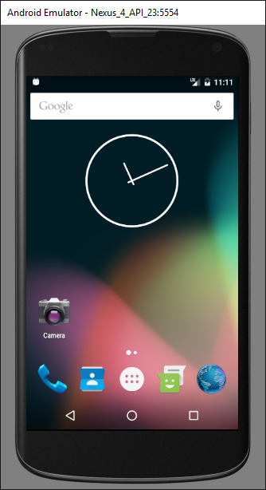

Cách tạo máy ảo chính thống trong Android Studio

Slide 10
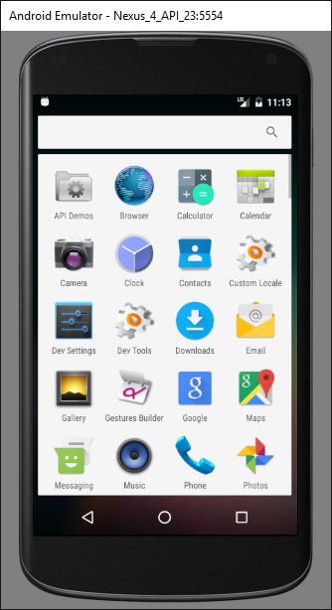
Cách sử dụng máy ảo chính thống
Máy ảo Android Emulator giống như 1 điện thoại thật, nên các tính năng trong điện thoại thật như thế nào thì Emulator tương tự như vậy.
Setting
Xoay điện thoại
Telephony
…

Slide 11
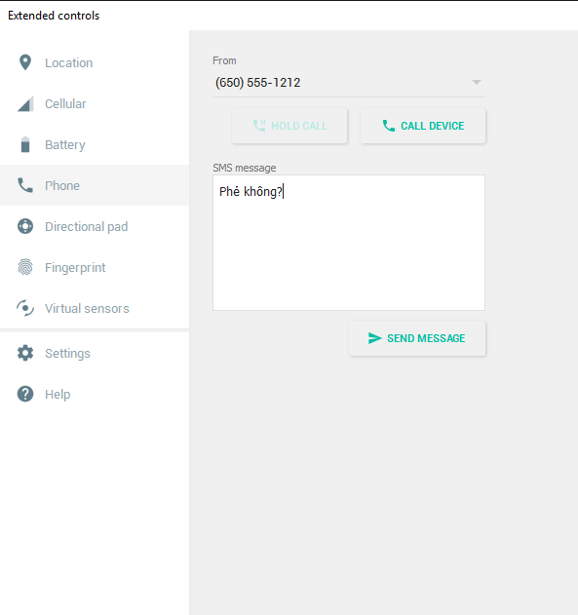
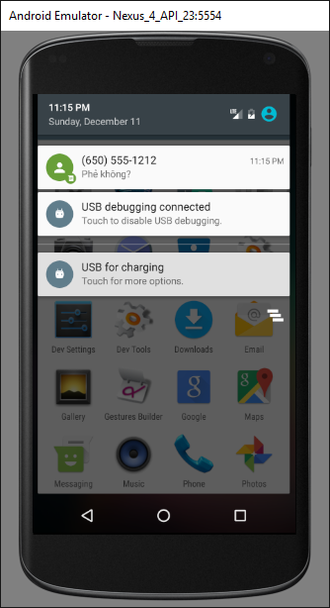
Cách sử dụng máy ảo chính thống

Slide 12


Hey! Coding is easy!
END

